Slide 1


Chào mừng quý thầy cô!
đến dự giờ
LỚP 7/4

Slide 2

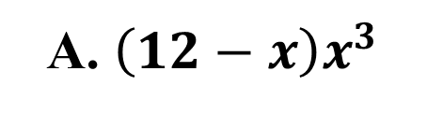

KIỂM TRA BÀI CŨ
Biểu thức nào sau đây là đơn thức
A. $\left(12−x\right)x^{3}$
B. $2xy^{2}$
C. -0,5
D. $5x^{3}$

Slide 3

KIỂM TRA BÀI CŨ
Đáp án:
9
Bậc của đơn thức là:

Slide 4
KIỂM TRA BÀI CŨ
Đáp án:
Sai
Bậc của đơn thức 2018 là 2018 đúng hay sai?

Slide 5

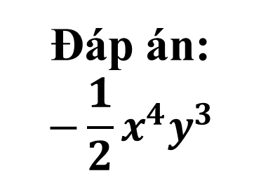
KIỂM TRA BÀI CŨ
Đáp án:
$$−\frac{1}{2}x^{4}y^{3}$$
Kết quả của phép tính
$\left(−x^{2}y\right).(\frac{1}{2}x^{2}y^{2})$là.....

Slide 6
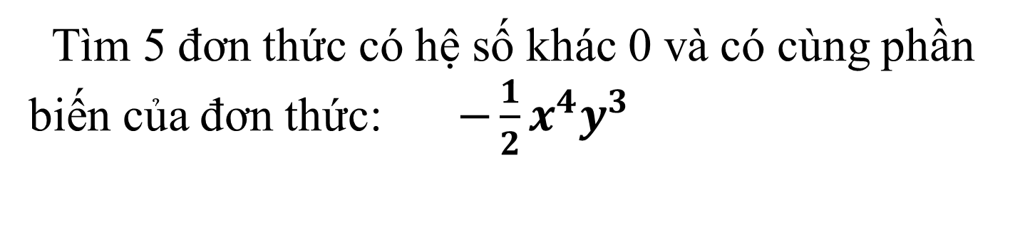
HOẠT ĐỘNG NHÓM
Tìm 5 đơn thức có hệ số khác 0 và có cùng phần biến của đơn thức: $−\frac{1}{2}x^{4}y^{3}$

Slide 7
Tiết:56. ĐƠN THỨC ĐỒNG DẠNG
1. Đơn thức đồng dạng:
Khái niệm:
Hai đơn thức đồng dạng là hai đơn thức có hệ số khác 0 và có cùng phần biến.
Ví dụ:
Chú ý:
Các số khác 0 được coi là những đơn thức đồng dạng.

Slide 8
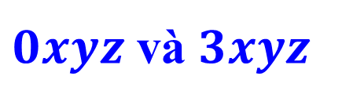
Bài tập:
Hai đơn thức sau có đồng dạng với nhau không?
$0xyz$ và $3xyz$

Slide 9
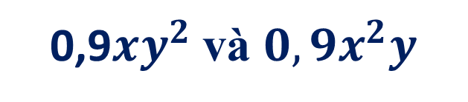
Bài tập:
Hai đơn thức sau có đồng dạng với nhau không?
0,9$xy^{2}$ và $0,9x^{2}y$

Slide 10
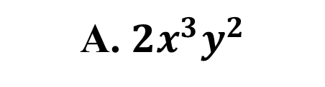
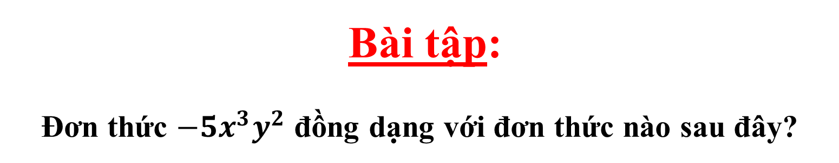
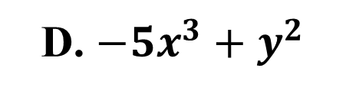
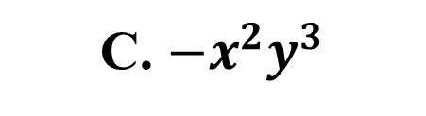
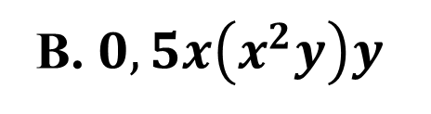
Bài tập:
Đơn thức $−5x^{3}y^{2}$ đồng dạng với đơn thức nào sau đây?
A. $2x^{3}y^{2}$
B. $0,5x\left(x^{2}y\right)y$
C. $−x^{2}y^{3}$
D. $−5x^{3}+y^{2}$

Slide 11
Tính nhanh :
35.8 + 65.8
Làm thế nào để cộng, trừ các đơn thức đồng dạng?
Tương tự hãy thu gọn các biểu thức sau:
2x + 5x
15xy³ - 10xy³

Slide 12
Tiết:56. ĐƠN THỨC ĐỒNG DẠNG
2. Cộng, trừ các đơn thức đồng dạng:
Để cộng (hay trừ) các đơn thức đồng dạng, ta cộng (hay trừ) các hệ số với nhau và giữ nguyên phần biến.

Slide 13
Bài tập:
Tìm tổng của ba đơn thức:

Slide 14
BÀI TẬP :
Cho đơn thức 5x²yz
Em hãy nêu 2 đơn thức đồng dạng với đơn thức đã cho rồi tính tổng của 3 đơn thức đó

Slide 15
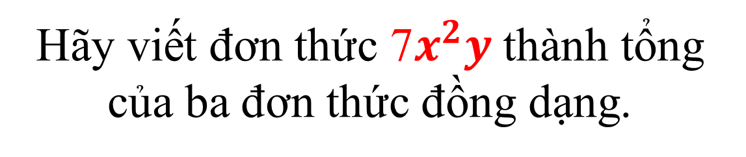
BÀI TẬP :
Hãy viết đơn thức 7$x^{2}y$ thành tổng của ba đơn thức đồng dạng.

Slide 16
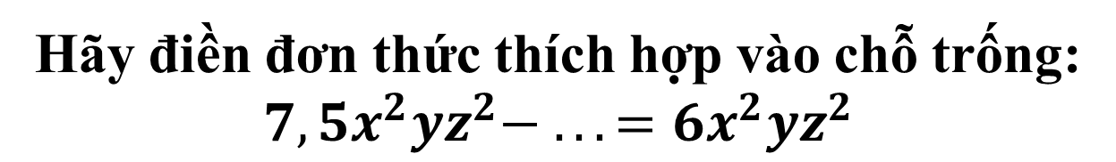
BÀI TẬP
Hãy điền đơn thức thích hợp vào chỗ trống:
$$7,5x^{2}yz^{2}− ... =6x^{2}yz^{2}$$

Slide 17

Nội dung tiếp theo của bài học
GHI NHỚ
HƯỚNG DẪN VỀ NHÀ
Hai đơn thức đồng dạng là
hai đơn thức có hệ số khác 0
và có cùng phần biến.
Làm các bài tập từ 18-21 trang 35,36 SGK
Chuẩn bị cho tiết “Luyện tập”
Để cộng (hay trừ) các đơn thức đồng dạng, ta cộng (hay trừ) các hệ số với nhau và giữ nguyên phần biến.

